Slide 1



TITOLO
DIPARTIMENTO DI SCIENZE MEDICHE, CHIRUGICHE E DELLA SALUTE Direttore: Prof. Luigi Murena
CORSO DI LAUREA MAGISTRALE IN ODONTOIATRIA E PROTESI DENTARIA Coordinatrice: Prof.ssa Milena Cadenaro
Laureando/a:
....................................
Relatore:
Chiar.mo Prof. …………..
Correlatore:
Dott. …………..
ANNO ACCADEMICO 20xx-20xx

Slide 2

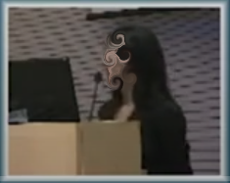
DALLA SECONDA SLIDE IN POI
SPAZIO LIBERO PER TELECAMERA LEGGIO

Slide 3
In caso di tesi in inglese:
TITOLO in INGLESE
TITOLO in ITALIANO
DIPARTIMENTO DI SCIENZE MEDICHE, CHIRUGICHE E DELLA SALUTE Direttore: Prof. Luigi Murena
CORSO DI LAUREA MAGISTRALE IN ODONTOIATRIA E PROTESI DENTARIA Coordinatrice: Prof.ssa Milena Cadenaro
Laureando/a:
....................................
Relatore:
Chiar.mo Prof. …………..
Correlatore:
Dott. …………..
ANNO ACCADEMICO 20xx-20xx

